Slide 1





TRƯỜNG TIỂU HỌC ÁI MỘ A
NHIỆT LIỆT CHÀO MỪNG CÁC CON
ĐẾN VỚI TIẾT HỌC
MÔN: TOÁN – LỚP 1
Bài: Phép trừ trong phạm vi 6
(tiết 2)

Slide 2

Phép trừ trong phạm vi 6 (tiết 2)

Slide 3
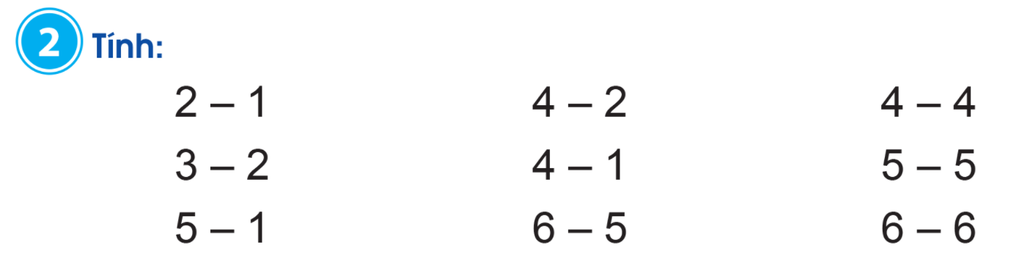
= 1
= 2
= 0
= 1
= 3
= 0
= 4
= 1
= 0

Slide 4



Slide 5
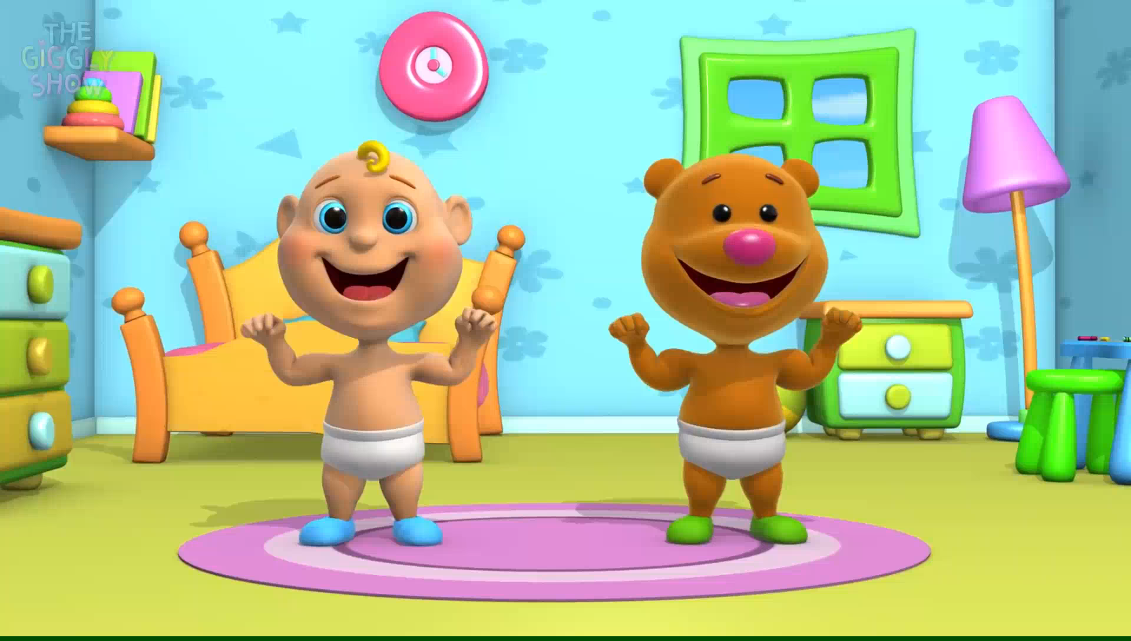

Slide 6
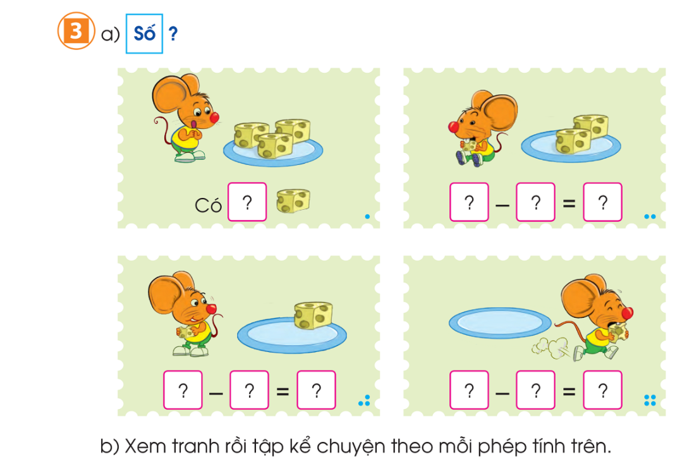
3
3
1
2
2
1
1
1
1
0

Slide 7


VÒNG QUAY
MAY MẮN

Slide 8



VÒNG QUAY
MAY MẮN
30
20
40
10
1
2
3
50
80
60
70
4
5
6
QUAY

Slide 9






CÂU 1: Dấu nào thích hợp để điền vào ô trống?
6 - 2 2 + 1
>
4
3
A. =
B. >
C. <
D. Không dấu nào
QUAY VỀ

Slide 10


CÂU 2: Dấu nào thích hợp để điền vào ô trống?
5 - 3 4 - 2
=
2
2
A. =
B. <
C. >
D. Không dấu nào
QUAY VỀ

Slide 11
CÂU 3: Chọn phép tính thích hợp với hình dưới đây.
A. 5 - 0 = 5
B. 5 - 2 = 3
C. 3 + 2 = 5
D. 2 + 3 = 5
QUAY VỀ

Slide 12
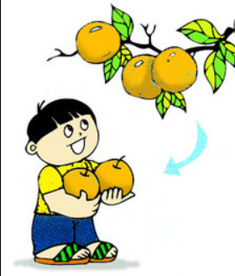
CÂU 4: Chọn phép tính thích hợp với hình dưới đây.
A. 3 - 2= 1
C. 5 - 3 = 2
C. 2 + 3 = 5
D. 5 - 2 = 3
QUAY VỀ

Slide 13
CÂU 5: Chọn phép tính có kết quả lớn nhất.
A. 6 - 6
B. 1 + 3
= 0
= 4
C. 6 - 1
D. 4 - 2
= 5
= 2
QUAY VỀ

Slide 14
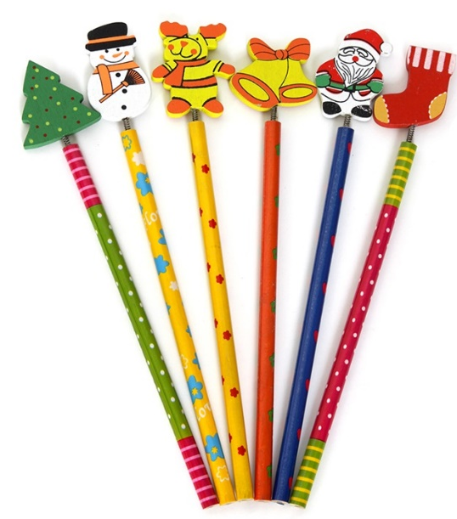
CÂU 6: Cần lấy đi bao nhiêu cái bút chì để còn lại 3 cái bút chì?
6 - = 3
A. 3
B. 1
C. 2
D. 6
QUAY VỀ

Slide 15

DẶN DÒ
Chuẩn bị bài sau:
Luyện tập
(trang 58, 59)

